Slide 1
媒介伊蚊监测方法
2025年9月28日

Slide 2
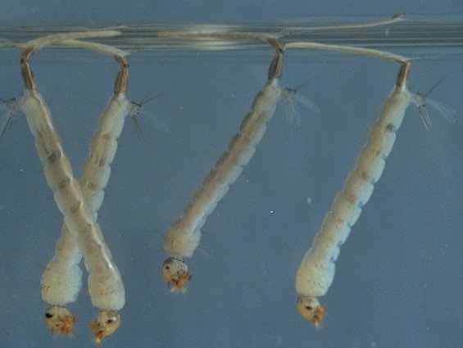
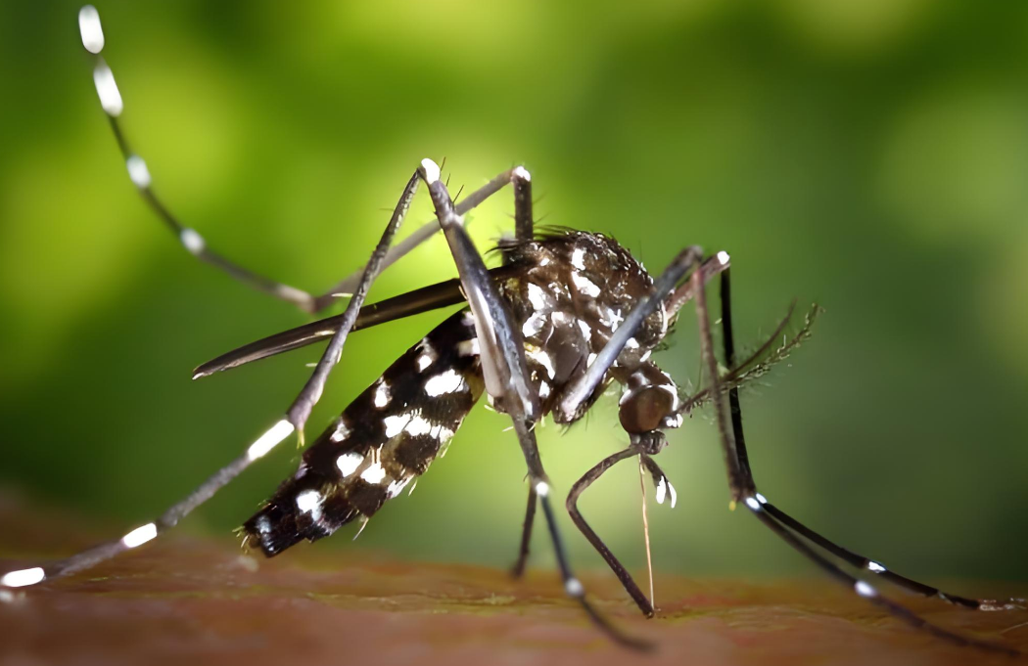
白纹伊蚊
俗称“花斑蚊”
体黑色，身有白斑，腿有白环；
中胸背板中间有一条白色纵条；
孳生于小型积水，特别喜欢容器积水，水质相对清澈；
我市目前只有白纹伊蚊分布

Slide 3
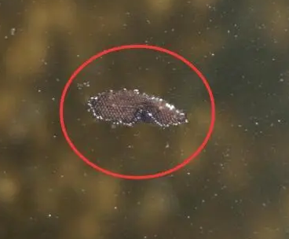
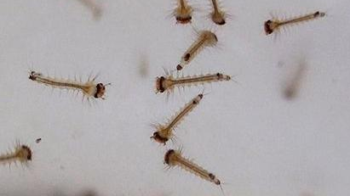
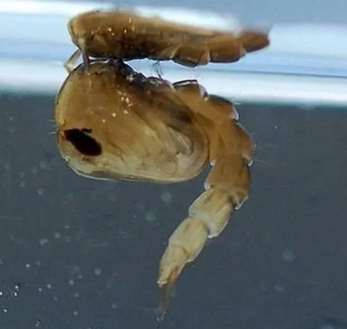
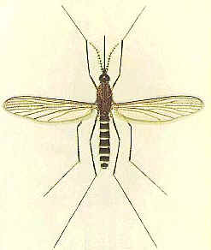
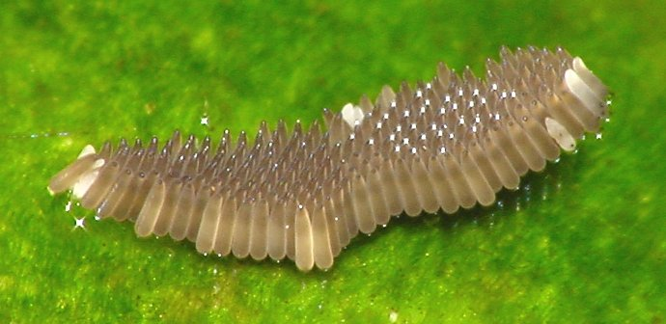
致倦库蚊
库蚊 棕褐色，雌蚊触须短于喙之半，雄蚊则比喙长，翅上多无白斑，足一般无白环。
幼虫孳生在各种类型污水水体中，如下水道等。

Slide 4
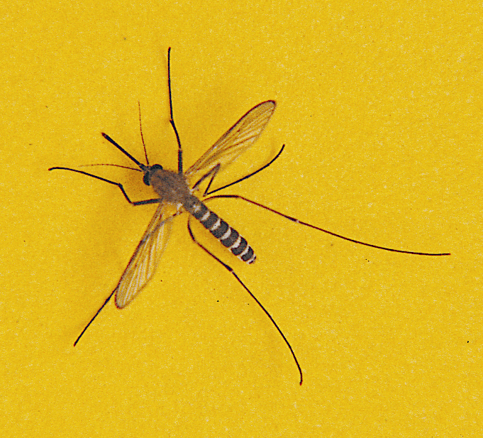
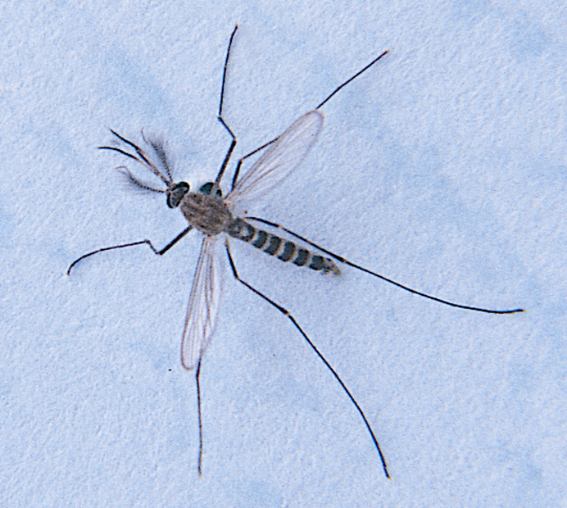
雌雄鉴别
雌蚊的触角轮毛稀疏
雄蚊触角轮毛茂密

Slide 5
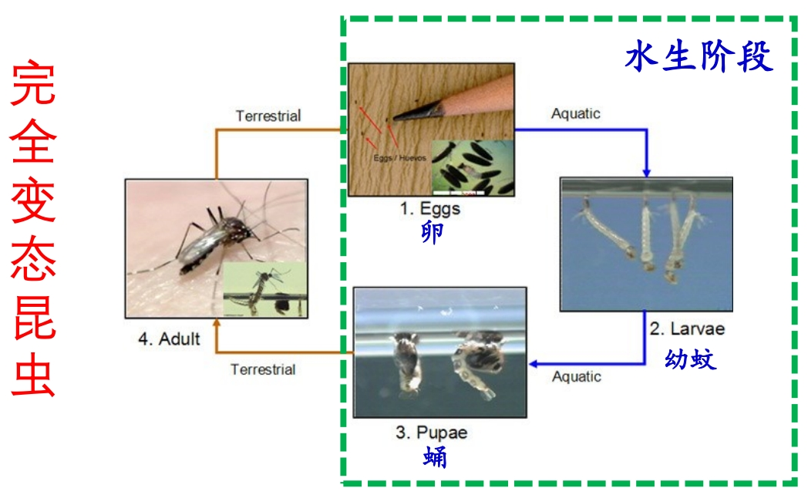
蚊虫生活史
成蚊
卵、幼虫、蛹三个阶段需要水！

Slide 6
伊蚊密度监测意义
以科学方法，连续、系统地收集掌握媒介伊蚊种类、密度、分布和季节变化、孳生环境、幼虫指数和成蚊密度、带毒情况等，为媒介伊蚊传播疾病风险评估及预测预警、控制策略与措施制定、控制效果评价等提供科学依据。
目的：
定义：
掌握媒介伊蚊种类构成、密度、分布、季节变化和长期趋势；
为媒介伊蚊传播疾病风险评估、预测预警、控制规划提供科学依据。

Slide 7
伊蚊密度监测方法
伊蚊监测方法
幼虫监测方法
成蚊监测方法
布雷图指数法
路径
指数法
诱蚊诱卵器法
人诱停落法
双层叠帐法

Slide 8
幼虫监测方法-布雷图指数法（Breteau Index）
范围：适用于室内伊蚊幼虫密度监测。
监测方法
户： 每个家庭、集体宿舍/ 单位办公室/ 教室2个房间 、室内运动场/ 地下车库等户内场所每30㎡定义为一户。调查 60-100 户。
方法：检查室内、门前屋后、阳台、天台等积水容器（浇花壶、水生植物、花盆内、花盆托盘、轮胎等）蚊虫孳生情况。
记录： 记录室内 、外所有小型积水容器及其幼蚊孳生情况 ，填写记录表（见表1），统计布雷图指数（BI）。

Slide 9
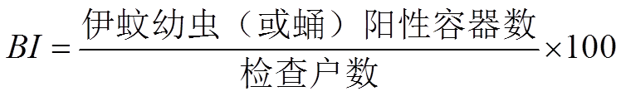
幼虫监测方法-布雷图指数法（Breteau Index）
监测频次：3-11月每半月监测一次。
监测器具：强光手电筒、捞勺、吸管、蚊虫收集装置、标签纸等。
计算公式及密度指标—布雷图指数（BI）：
例：调查100户，伊蚊阳性积水容器30个，BI指数为30。
评价标准：
  BI<5，安全水平；
  5≤BI<10，低密度水平；
  10≤BI≤20，中密度水平；
  BI>20，高密度水平。

Slide 10
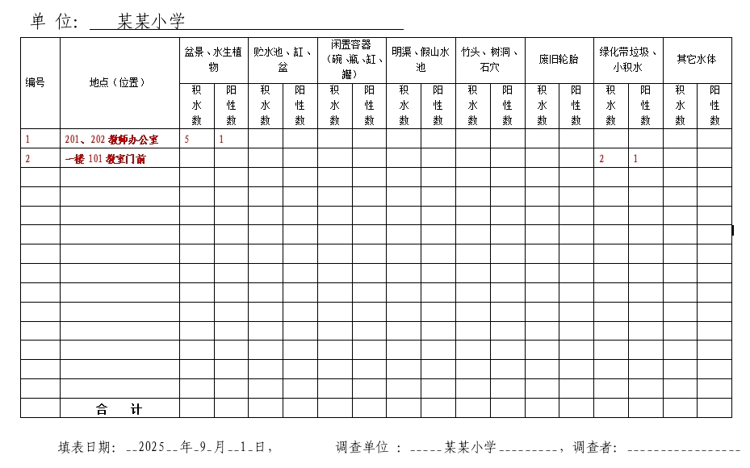
表1 伊蚊孳生地调查表

Slide 11
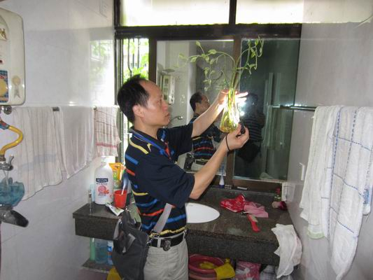
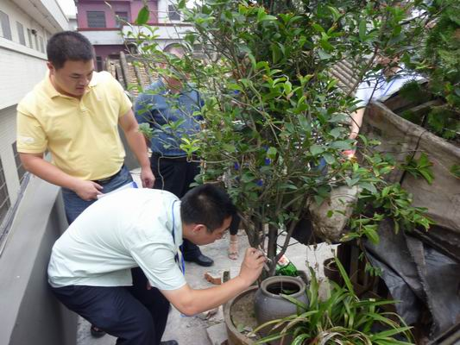
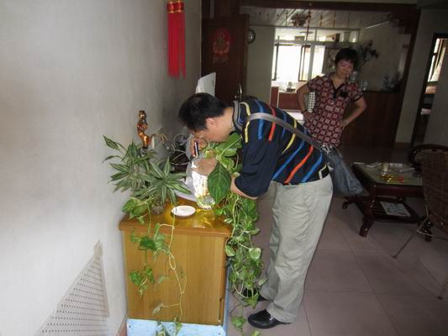
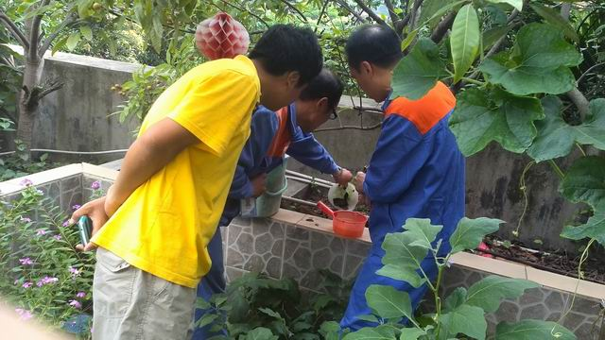
入户调查现场

Slide 12
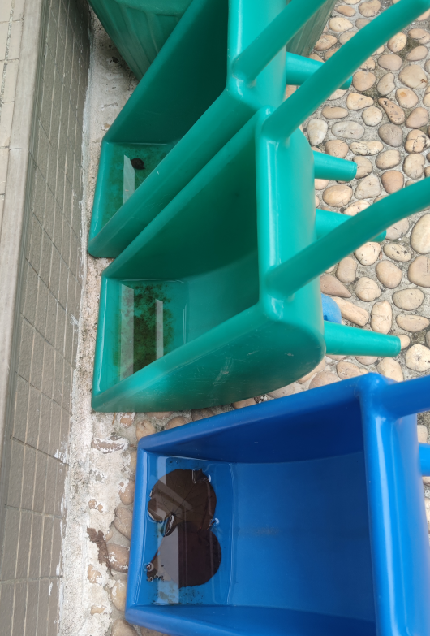
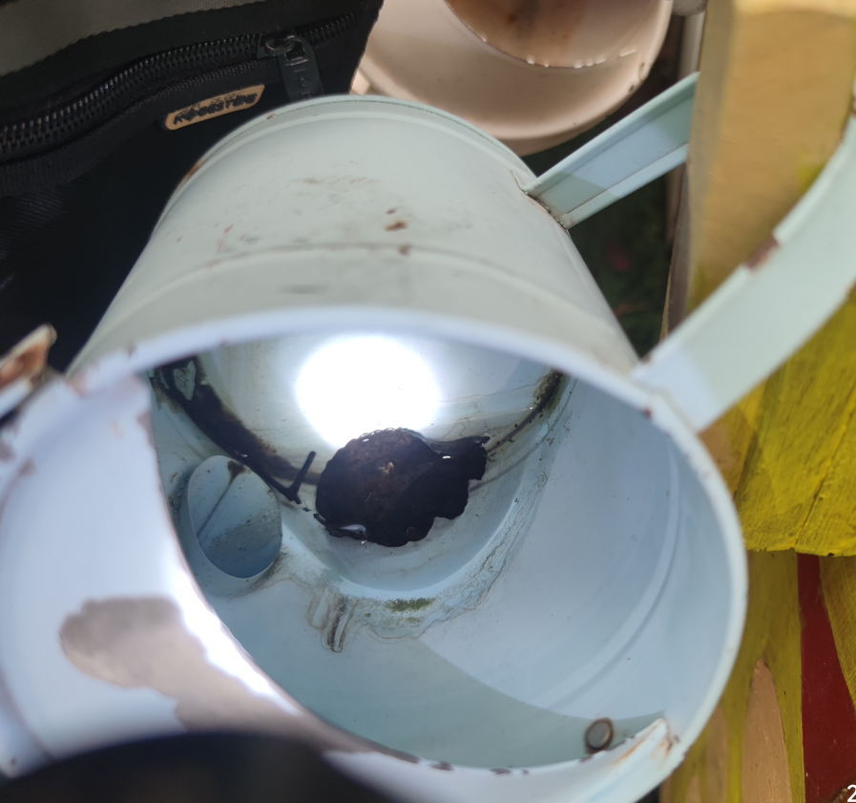
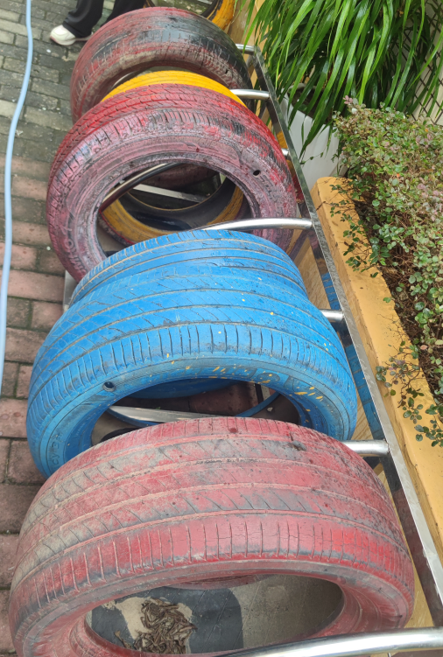
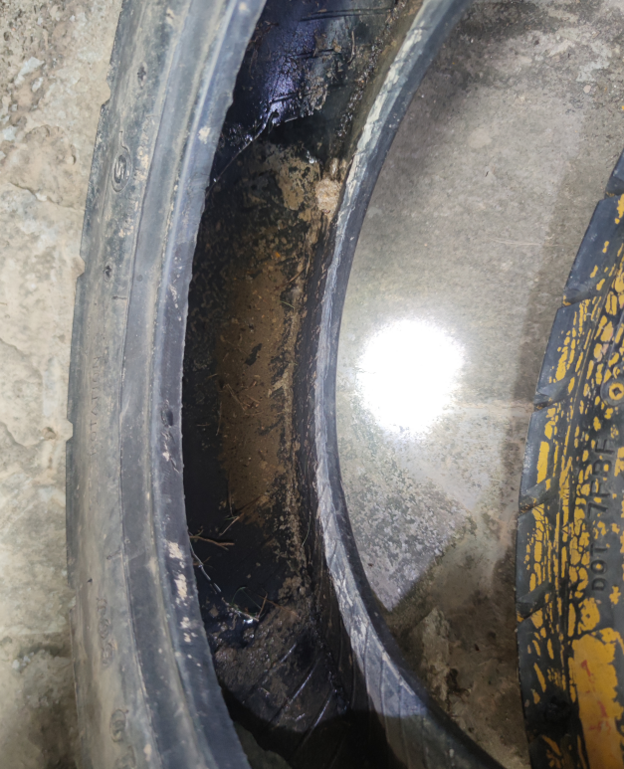
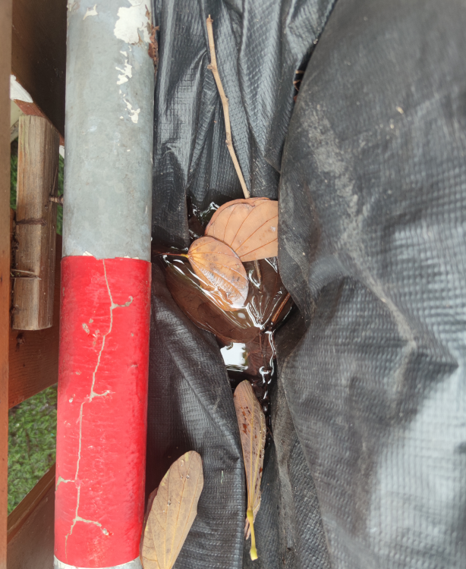
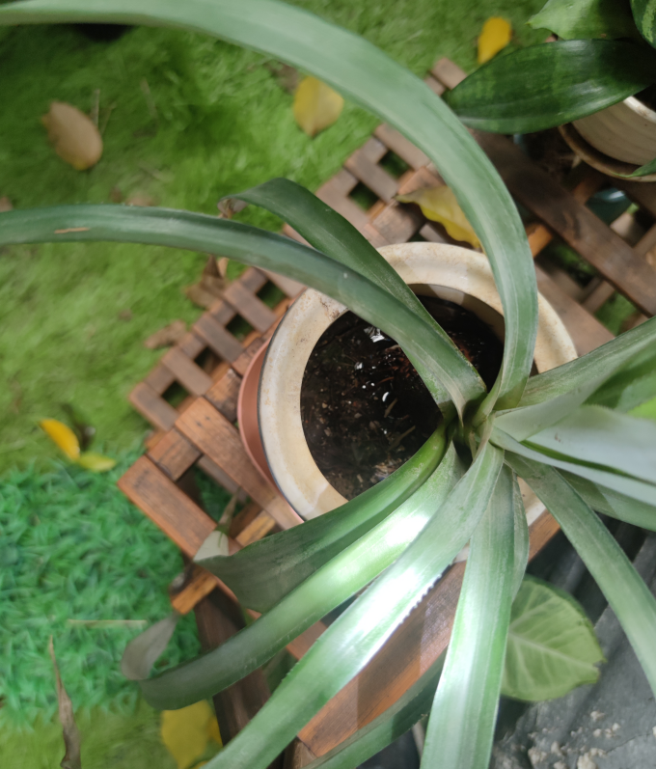
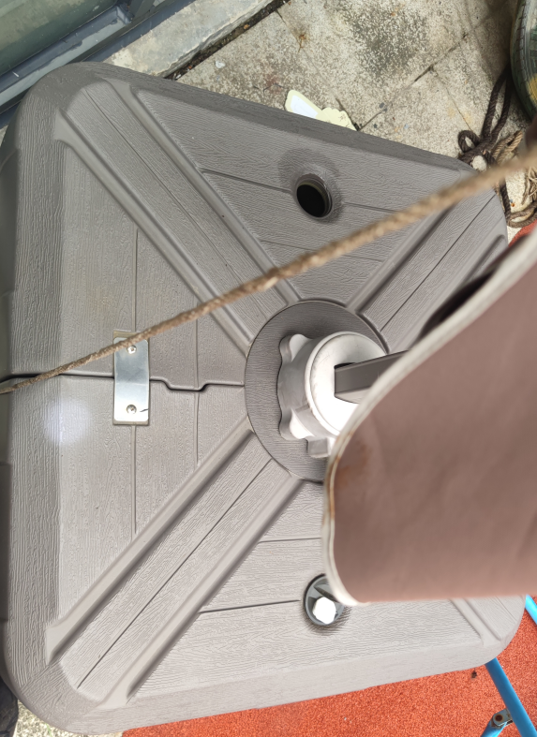
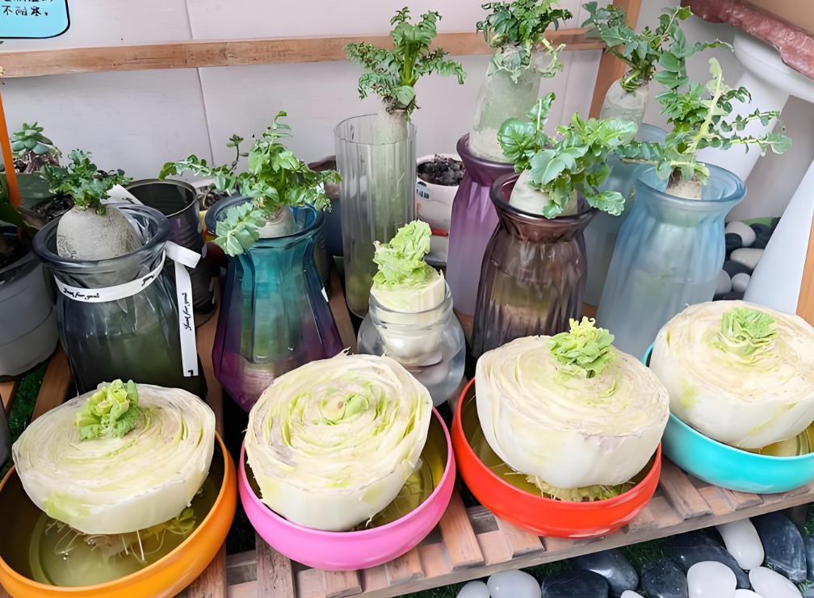
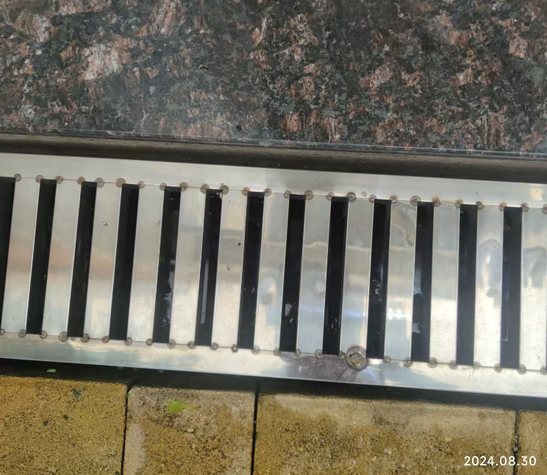
幼儿园常见孳生地
手推车
浇花水桶（闲置容器）
教学轮胎
塑料膜
植物积水
篮球架
水生植物
排水沟渠

Slide 13
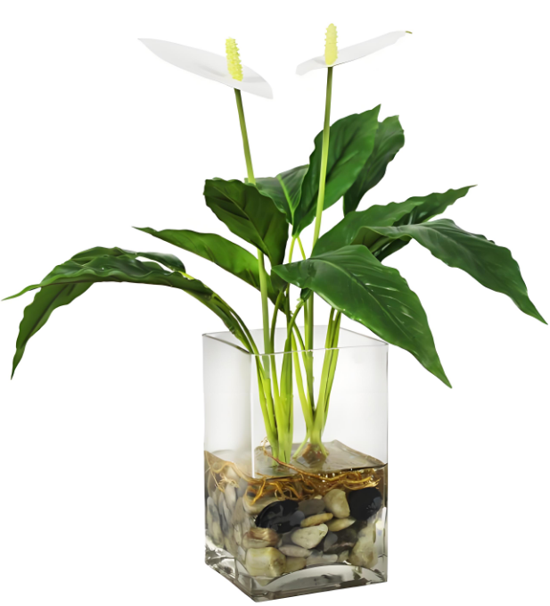
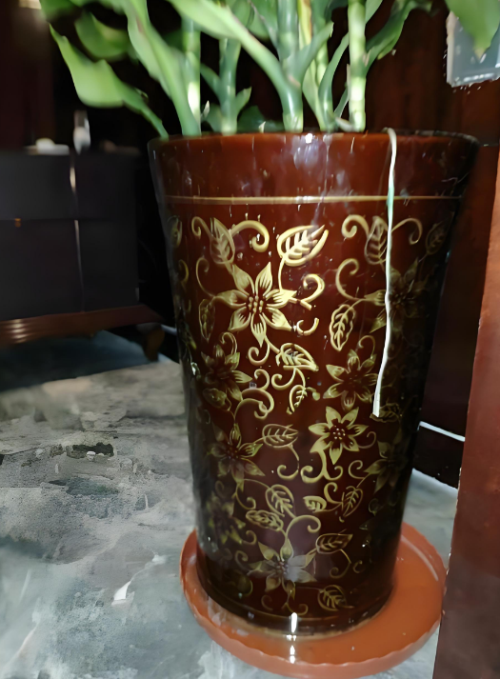
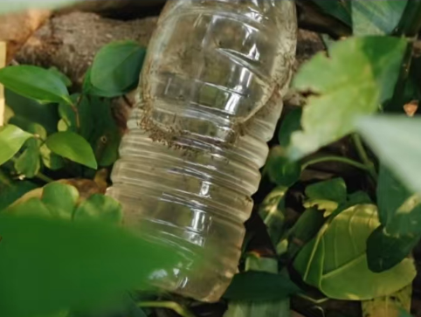
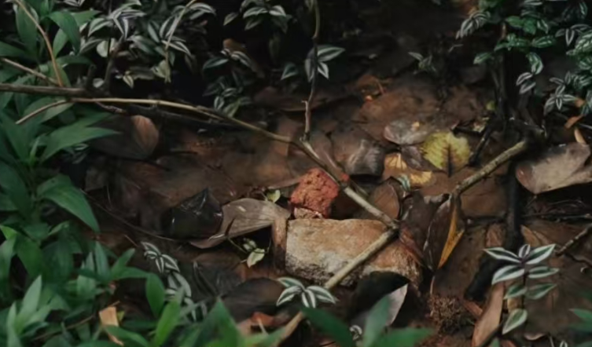
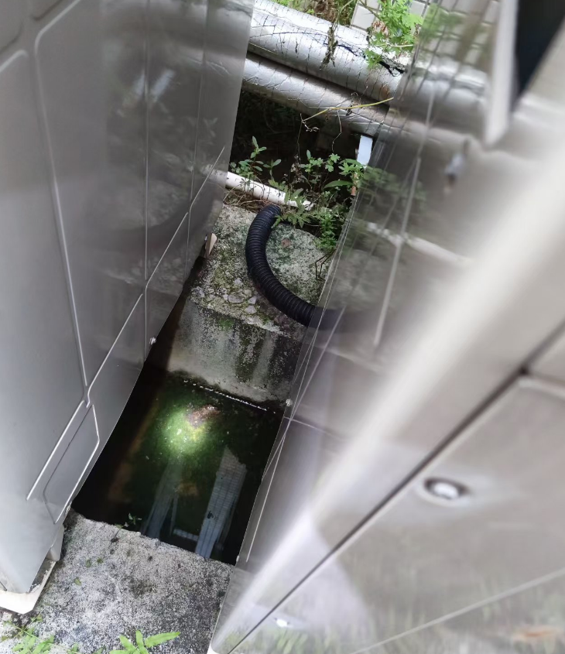
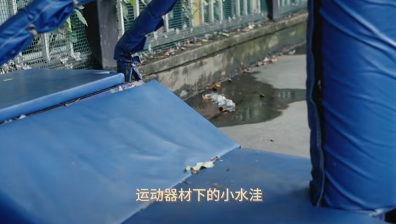
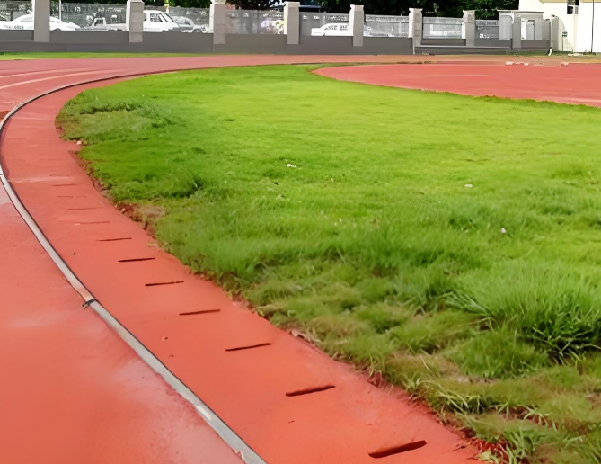
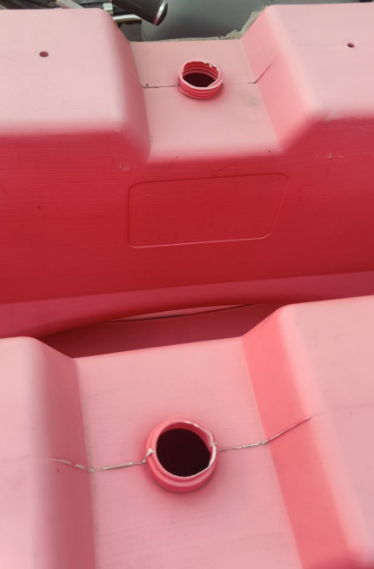
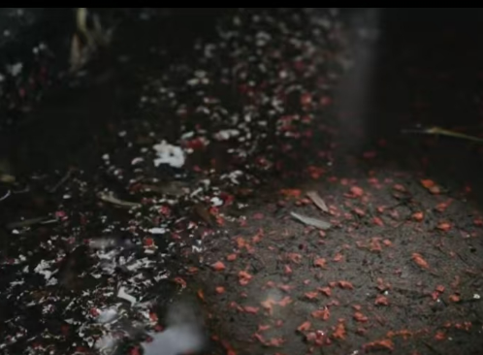
学校常见孳生地
水生植物
花盆托盘
绿化带垃圾
茂密花丛下积水
空调外机冷凝水
运动器材下小水洼
运动场排水沟
未封闭水马

Slide 14
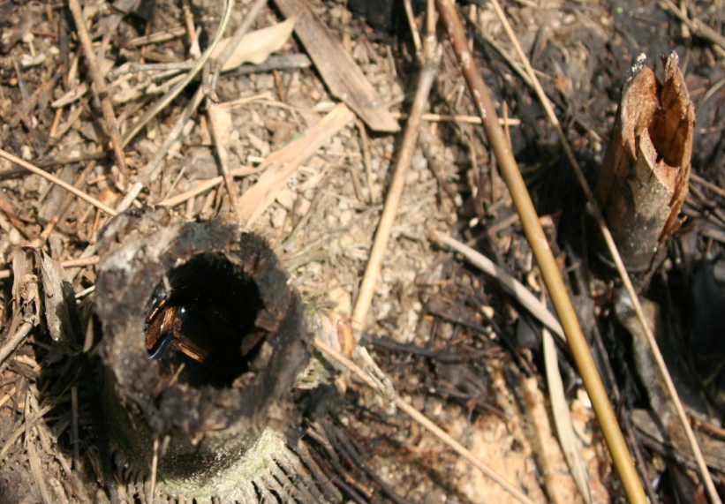
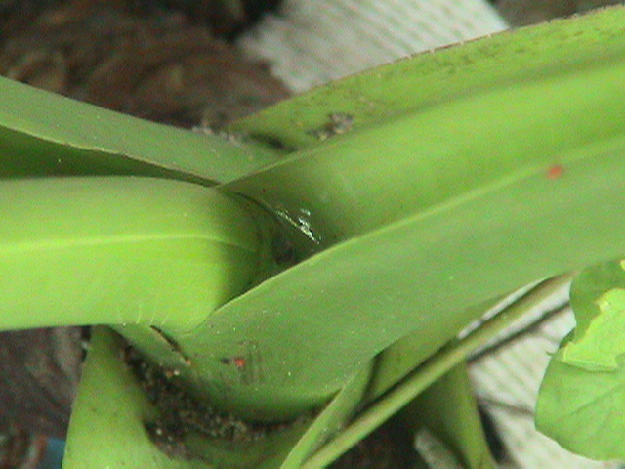

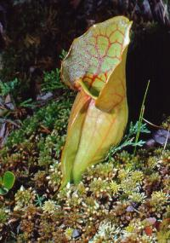
自然环境和公园各类孳生地
竹林
叶腋
假山
植物容器

Slide 15
伊蚊幼虫监测时应注意事项
熟悉伊蚊的生态特点，结合实际经验，监测工作事半功倍.
明确检查的主要目标是小型积水或容器积水。
认真负责，切勿遗漏。
充分有效利用监测工具（手电筒、放大镜），还要因地制宜，避免“漏网之鱼”。
认真按要求填写监测登记表。
办公室水生植物、平台、楼顶花园、地下车库、排水沟渠是重点部位。

Slide 16
伊蚊幼虫监测方法——路径指数法
范围：适用于外环境小型积水中蚊幼虫（蛹）的监测。
监测方法
方法：依据监测人的步幅设定好计步参数，随身携带计步器等，沿监测路径，以均匀步伐前进，并记录沿途所有小型积水及容器积水（如水生植物、功能性积水容器、废弃容器、管井及下水道口、竹筒/ 树洞、轮胎、绿化带垃圾、喷泉、叶鞘积水等）中发现幼蚊（蛹）阳性容器数和小型积水处数 。检查2000~3000米。
记录： 记录所有小型积水容器及其幼蚊孳生情况 ，填写记录表（见表2），统计路径指数。

Slide 17

伊蚊幼虫监测方法——路径指数法
监测频次：根据环境需要进行监测。
监测器具：强光手电筒、计步器。
密度指标：路径指数(I)，单位为阳性水体数每千米（阳性水体数/千米）。
控制标准：
  路径指数≤0.5
  例：检查2千米，发现阳性积水1处，路径指数为0.5。
路径指数（I）=$\frac{阳性容器或小型水体数}{行走距离（千米）}$

Slide 18
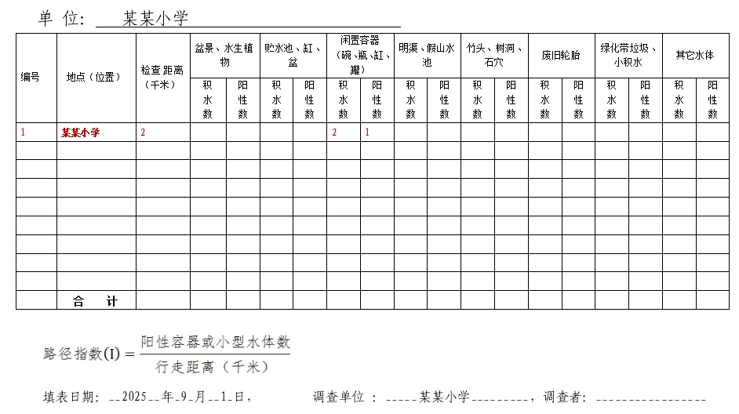
表2 路径法记录表

Slide 19
伊蚊成蚊密度监测方法-诱蚊诱卵器法（MOI）
监测点：以街道（镇）为单位，每个街道调查场所包括居民区和非居民区，非居民区包括公园（ 或绿化广场、花卉市场、苗圃）、工地、单位（ 医院）等环境。
操作步骤：
  将诱蚊诱卵器打开，放入一张10cm的滤纸，加入20ml过夜的自来水，加盖备用。
  在监测区域绿化带、草丛、树荫等蚊虫栖息地 ，将诱蚊诱卵器放置在光线较暗阴凉地面或离地不超过1米高的位置，间隔 25-30米放置1 个。
  连续放置4 天 ，第4 天检查、收集诱到的成蚊及蚊卵，记录伊蚊成蚊或（和）伊蚊卵阳性的诱蚊诱卵器数量和成蚊数，蚊卵需饲养至高龄幼虫或成蚊后进行种类鉴定。 填写记录表（见表2），统计诱蚊诱卵指数（MOI）。

Slide 20
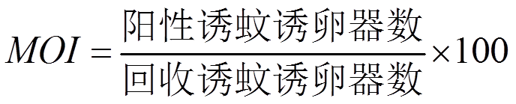
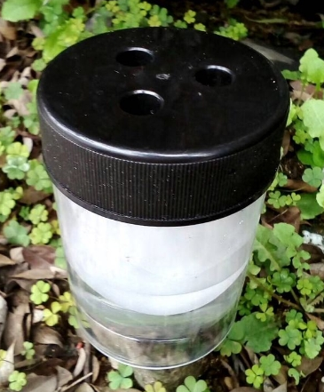
伊蚊成蚊密度监测方法-诱蚊诱卵器法（MOI）
计算公式及密度指标—诱蚊诱卵指数（MOI）：
风险评估：MOI≤5（安全水平）；5<MOI≦10（低风险）；10<MOI≦20（中风险）；MOI≧20（高风险）

Slide 21
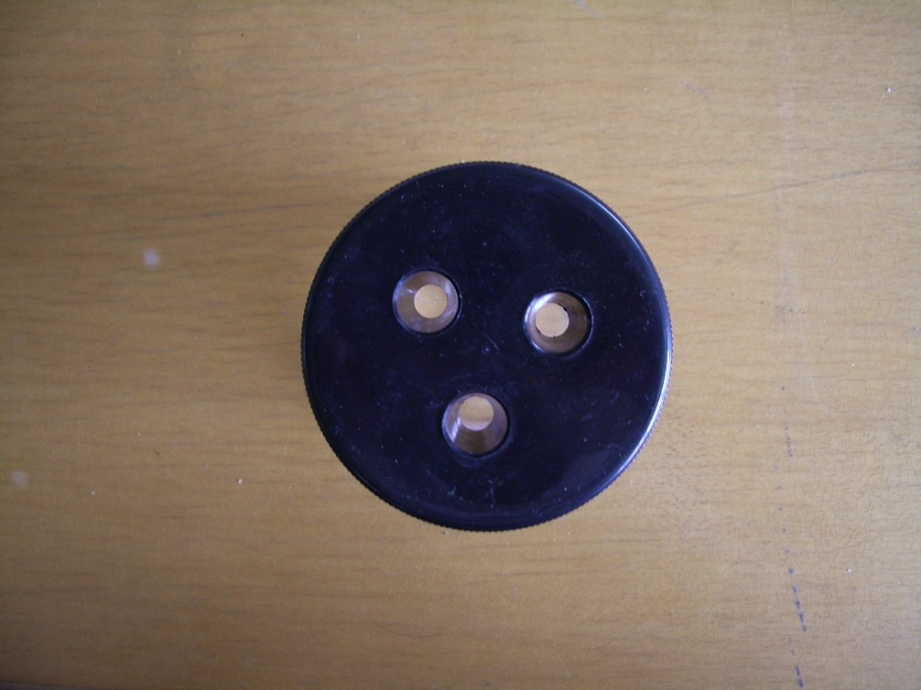
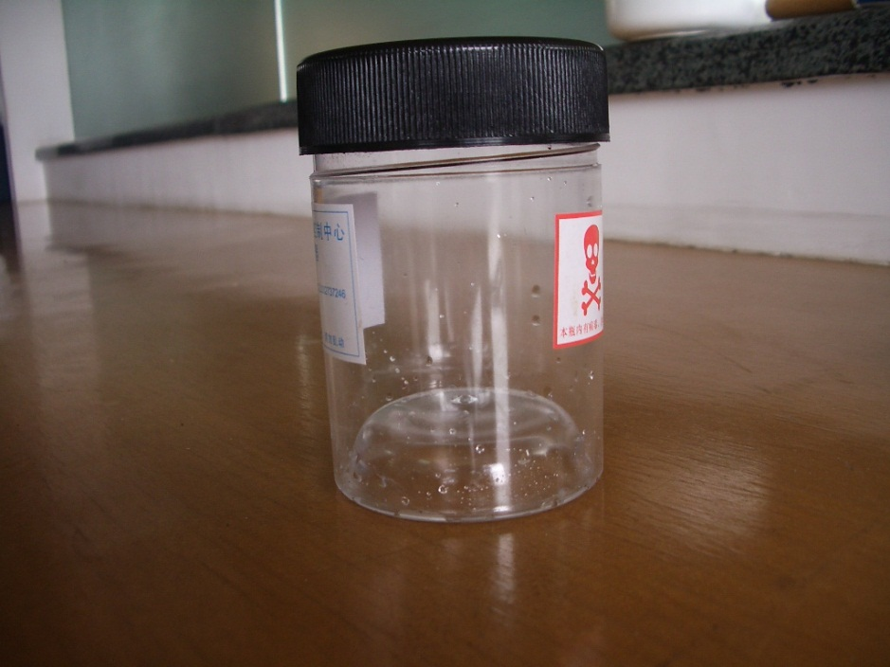
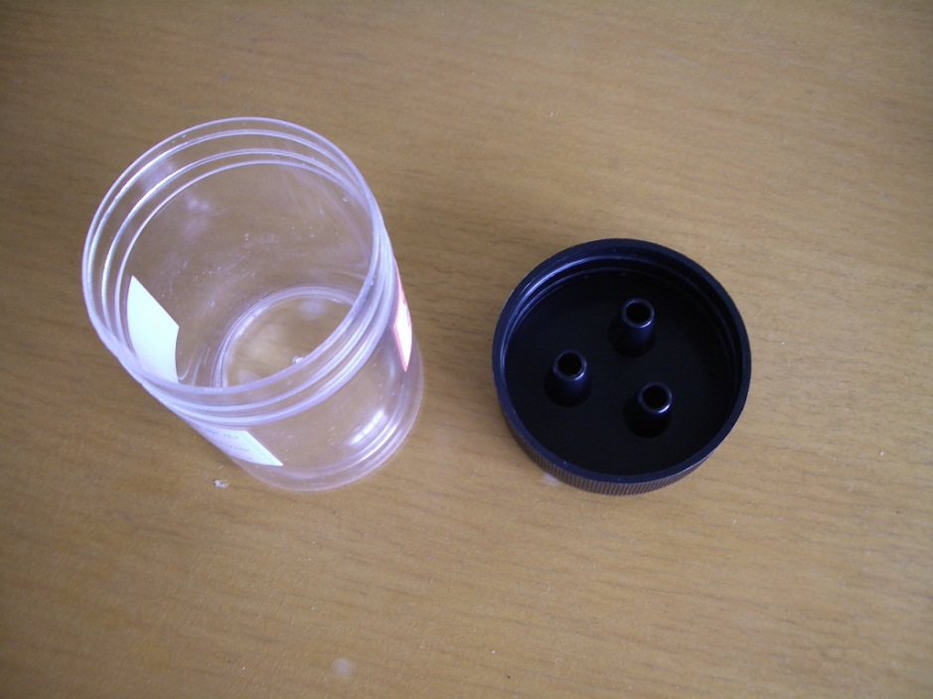
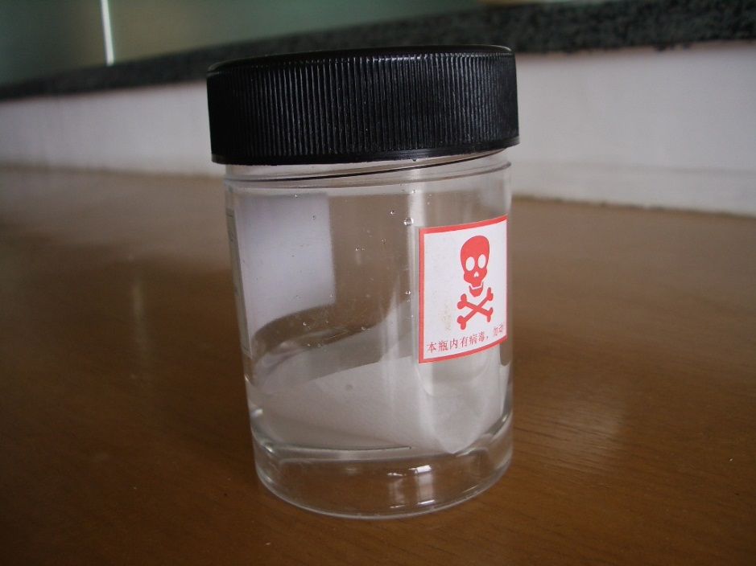

Slide 22
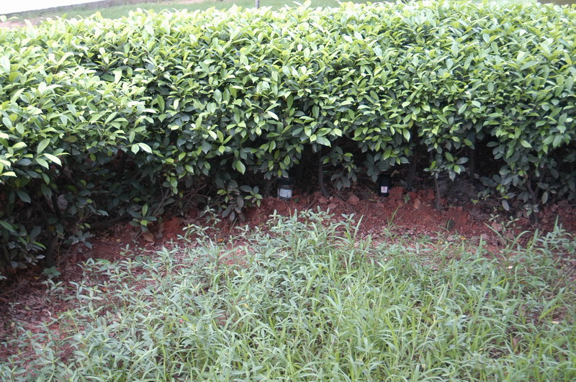
监测地点的选择（1）
绿
化
带

Slide 23
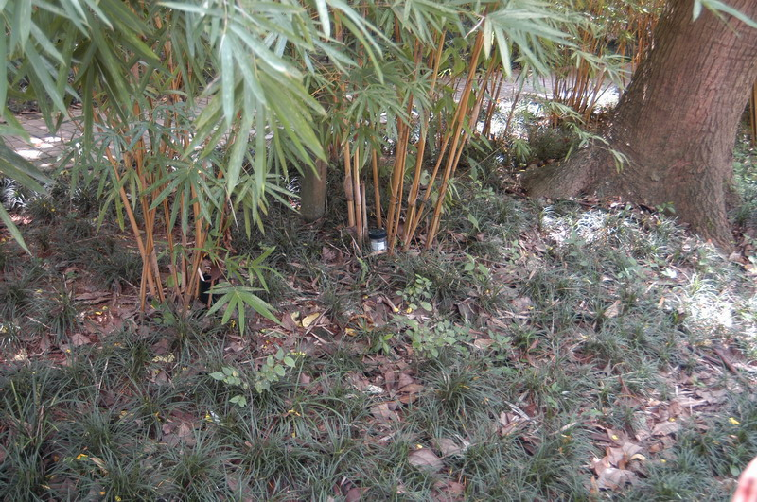
监测地点的选择（2）
竹
林

Slide 24
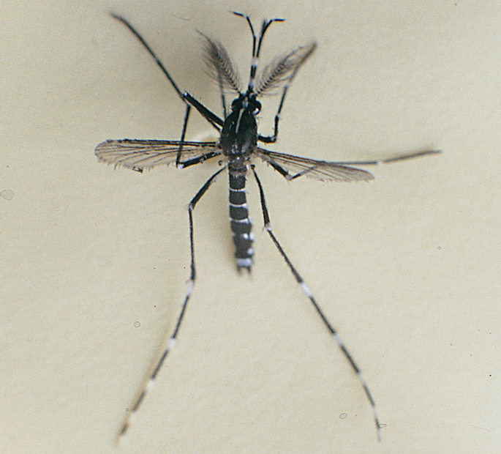
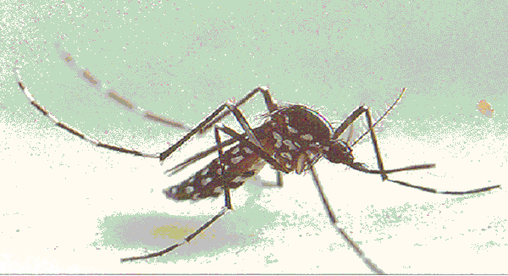
白纹伊蚊

Slide 25
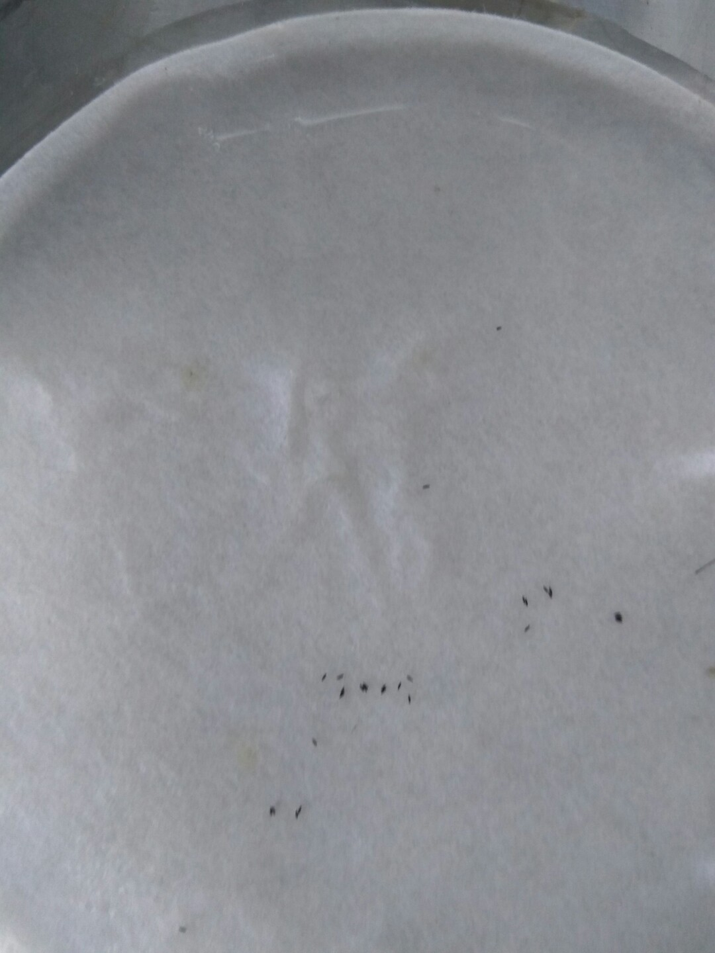
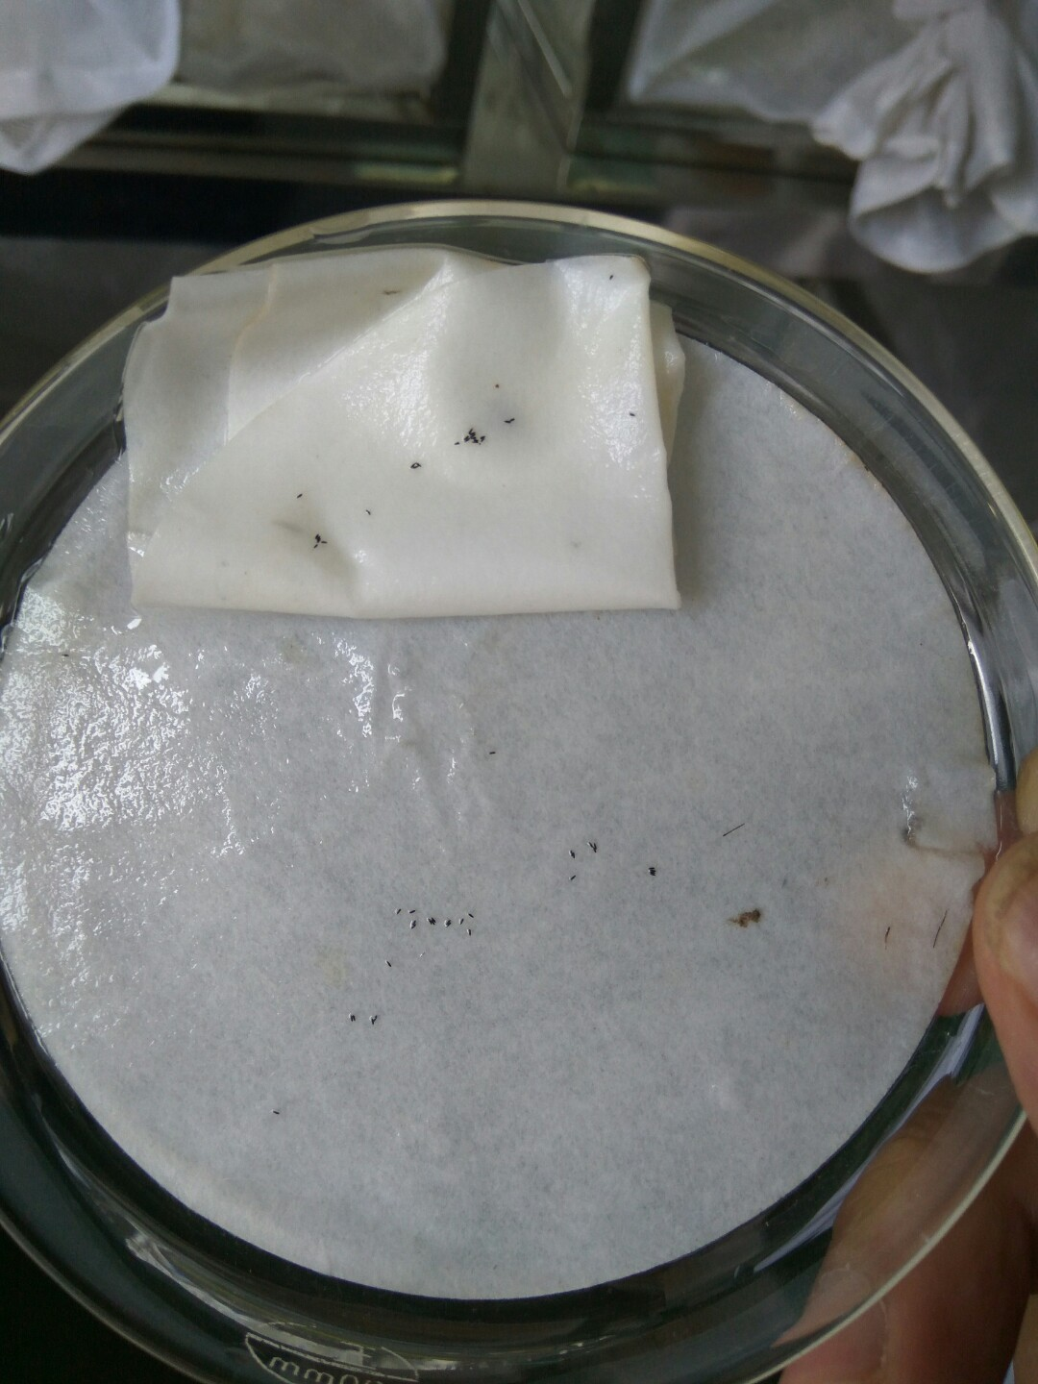
白纹伊蚊的卵

Slide 26


Slide 27
伊蚊成蚊监测方法——人诱停落法
范围：非疫点伊蚊成蚊密度监测。
监测方法
方法：选择避风遮荫处，在媒介伊蚊活动高峰时段
（15：00-18：00），诱集者暴露一侧小腿，利用电动吸蚊器收集被引诱的伊蚊并持续30分钟。
记录： 将捕获蚊虫用冰箱冷冻处死，鉴定种类、性别并计数，填入记录表（见表3）。

Slide 28


伊蚊成蚊监测方法——人诱停落法
监测频次：根据需要监测。
监测器具：电动吸蚊器、计数器等。
密度指标：
控制标准：
  停落指数：安全范围：≤2.0，低度风险：2＜ADI≤5，
  中度风险：5＜ADI≤10，高度风险：ADI＞10。
  例：诱蚊30分钟，捕获雌性伊蚊2只，停落指数为4.00。

Slide 29

表3 人诱停落法记录表

